Slide 1
Bőrfeldolgozás
Készítette: Szabó Anna
Előadja: Szabó Anna, Bódy István, Katona Edmond

Slide 2
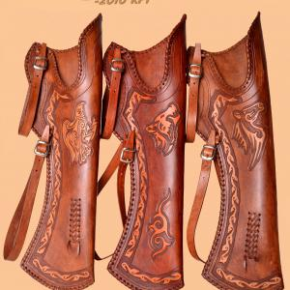
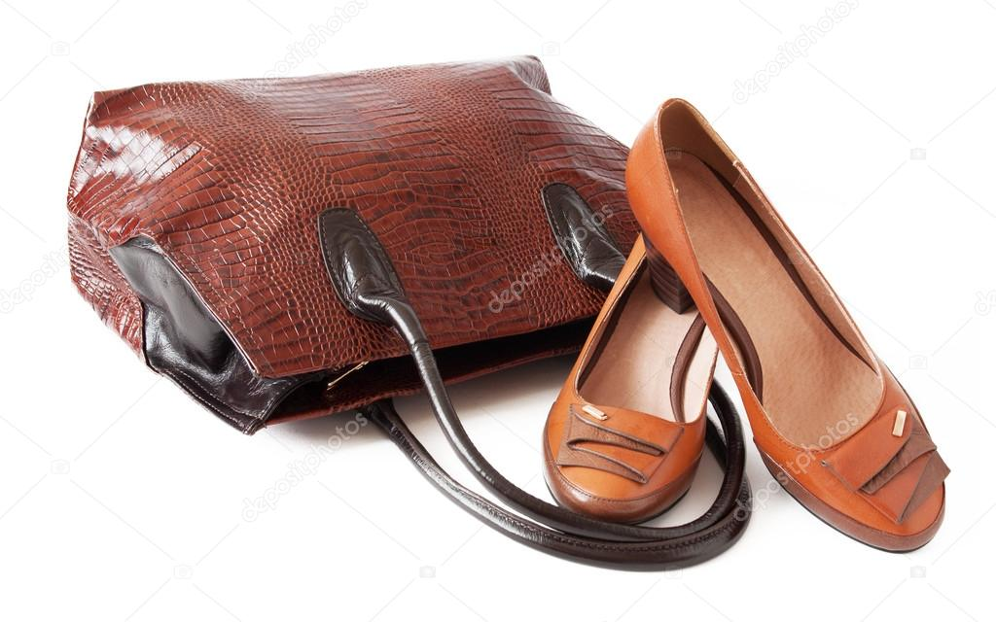
A bőripar
Hosszú múlt
Mind a mai napig kedvelt luxuscikk
Régen: nyergek, szíjak, pajzsok, vértek, tegezek, táskák
Ma: ruhák és kiegészítők
Notes:
Kép források:
http://kerecsenvac.superwebaruhaz.hu/category/6515
https://hu.depositphotos.com/69686975/stock-photo-pair-of-female-shoes-and.html

Slide 3
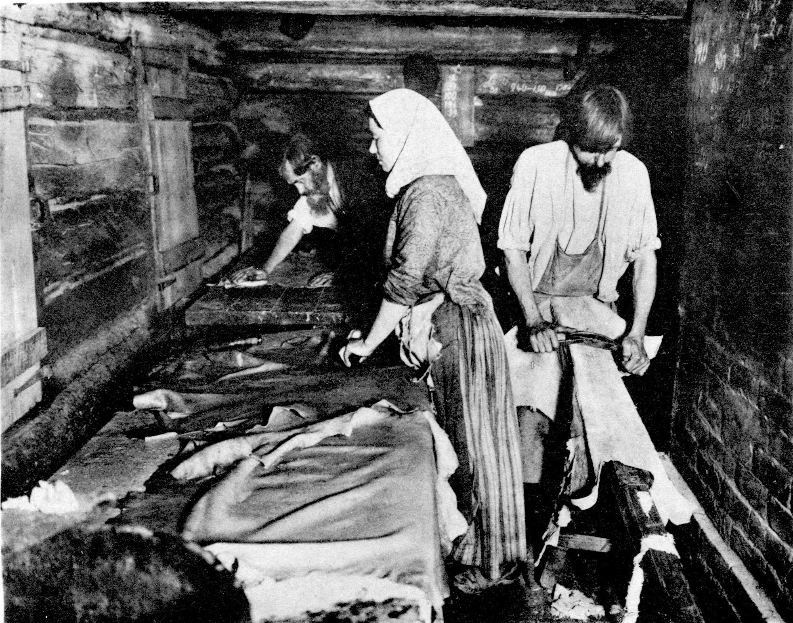
Bőripar története
Több mint 7000 éves mesterség
I. e. 4000 körül Egyiptomban használtak előszőr növényi cserzést
Középkorban arabok fejlesztették tovább a mesterséget
19. század közepén vezették be a gépesített hasítást és húsfejtést
Század végén jelent meg a krómos cserzési eljárás
Notes:
Kép forrás:
https://hu.wikipedia.org/wiki/B%C5%91r_(anyag) (rev., 2019. 10. 24.)

Slide 4
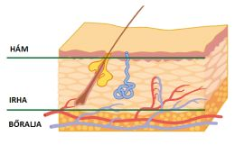
Bőrfeldolgozás: bőr felépítése
A bőr 3 rétegből áll:
Elszarusodott felhám
Irha
Hájas hártya vagy bőralja
A feldolgozott bőr csak az irhából áll.
Notes:
Kép forrás:
https://www.egeszsegor.hu/borapolas-tobb-mint-kozmetikum

Slide 5
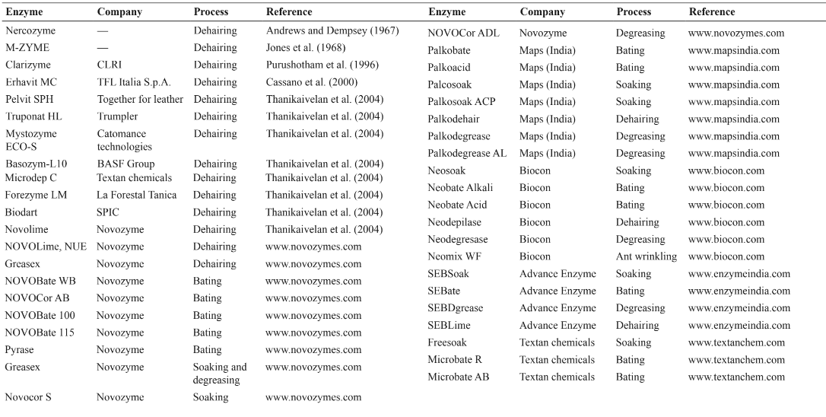
Összes alkalmazott enzim
Notes:
Kép forrás:
https://books.google.hu/books?id=X4ehDAAAQBAJ&amp;pg=PA230&amp;lpg=PA230&amp;dq=pelvit+sph+enzyme&amp;source=bl&amp;ots=bCmgSGAniw&amp;sig=ACfU3U1Pu1oCroOwYYH0o_ARMqYjYBDlsQ&amp;hl=hu&amp;sa=X&amp;ved=2ahUKEwi5-Jms077lAhVhQEEAHSYiAJgQ6AEwBHoECAIQAQ

Slide 6
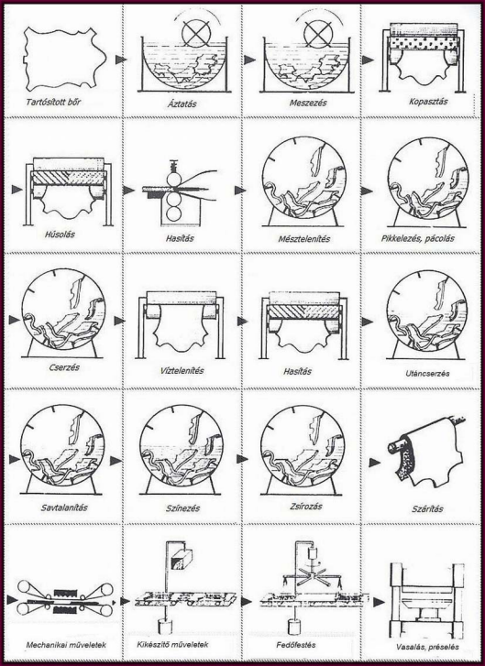
Bőrfeldolgozás lépései
Notes:
Kép forrás:
http://kepzesevolucioja.hu/dmdocuments/4ap/10_1330_001_101115.pdf (28. ábra)

Slide 7
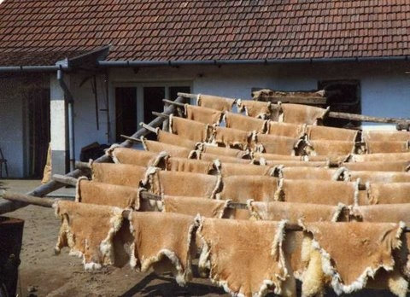
Bőrfeldolgozás: tartósítás
A bőrt nyúzás általában nem a feldolgozás helyén történik, így a bomlás, vagy mikroorganizmusok megtelepedése ellen kezelni kell.
Kezelési fajták:
Szárítás
Kisózás
Hűtés (rövid időre)
Fagyasztás (ritka, drága)
Itt nem alkalmazunk enzimeket, hanem éppen azok működését akadályozzuk!
Notes:
Kép forrás:
http://tiszaors.hu/kulturhaz/index.php?option=com_content&view=article&id=99:morvaim&catid=34:morzsak&Itemid=61

Slide 8
Bőrfeldolgozás: áztatás
Áztatással nyeri vissza eredeti nedvesség tartalmát a bőr. Emellett kimosódnak a tartósító anyagok, és a szennyeződések.
Magas idő- és vízigénye van a műveletnek.
A művelet gyorsítására alkalmaznak enzimeket:
Promod 206P enzim keverék
Tripszin
Lipázok (csak felületi zsír eltávolításra)

Slide 9
Bőrfeldolgozás: meszezés, szőrtelenítés és zsírtalanítás
A meszezés vagy szőrtelenítés a következő lépés, mely során az állat szőrét és bőrének fölső szarusodott rétegét távolítják el. A zsírtalanítás alatt pedig az alsó szöveti zsírréteget távolítják el.
Meszezés: erősen lúgos, 10-12% mésztejet, szulfidokat vagy tioglikolsavat és aminokat tartalmazó fürdőben áztatás. Ez alatt a zsírréteg és a szarusodott réteg elválik az írhától, és ezeket a kopasztás és húsolás művelet alatt távolítják el, mechanikusan gépek segítségével.
A meszezés alatt használt vegyszerek veszélyesek ezért egyre inkább az enzimes szőr- és zsírtalanítást alkalmazzák. Használt enzimek:
- Clarizyme: Aspergillus flavus proteáza, környezet kímélő, hajhagymákban található proteineket bontja.
Neutrase: Bacillus amyloliquefaciens által termelt, semleges proteáz, metalloproteináz, szőr ellen.
Lipázok: Zsírtalanításhoz, nem csak felületi, hanem szöveti zsíradékokat is bont.

Slide 10
Bőrfeldolgozás: pácolás
Ezt az eljárást nagy puhaságot, rugalmasságot és hajlékonyságot igénylő bőröknél alkalmazzák. További rost lazítás történik.
Ennél a lépésnél is alkalmazhatunk enzimeket, melyek a már korábban említett tripszin és alkalikus proteázok, amik kioldják az zsír, hús és szőr eltávolítása után hozzáférhetővé vált proteineket.

Slide 11
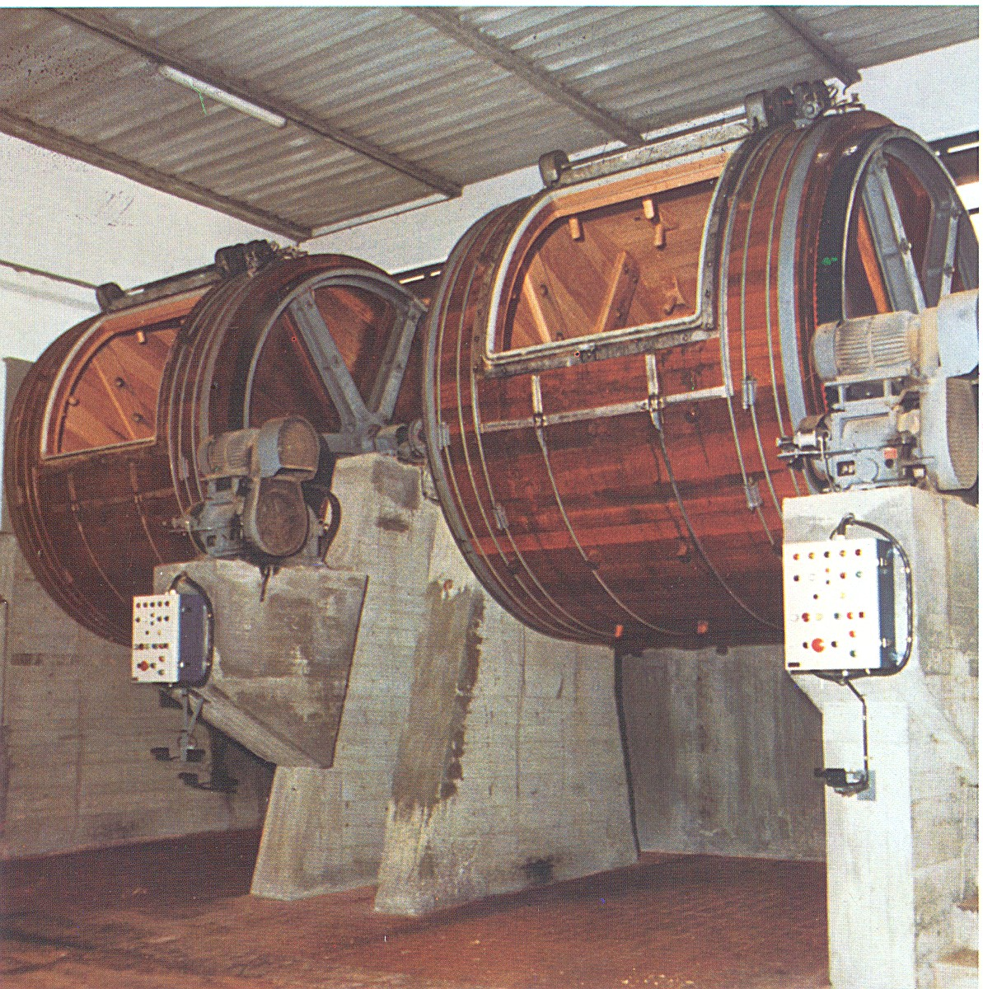
Bőrfeldolgozás: Cserzés
A cserzéshez már nem alkalmaznak enzimeket, viszont az előzetes kezelésektől függ a kész cserzett bőr minősége és milyensége. Ennél a lépésnél is több fajtát ismerünk: növényi cserzés, ásványi cserzés (króm, alumínium), műcserző anyagokkal cserzés, zsírcserzés, aldehides cserzés, és vegyes cserzési eljárások is. A cserzést savas kénhatású folyamat, így a művelet után savtalanítani kell a további vegyi műveletekhez.
Notes:
Kép forrása:
https://tudasbazis.sulinet.hu/hu/szakkepzes/konnyuipar/boripari-szakmai-ismeret/cserzesi-eljarasok/kombinalt-cserzesi-eljarasok

Slide 12
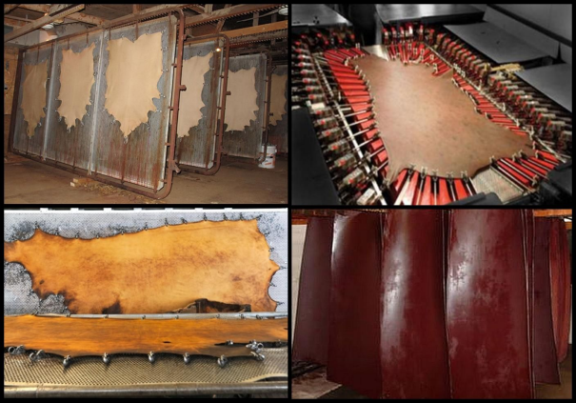
Bőrfeldolgozás: cserzés utáni mechanikai műveletek
víztelenítés (sajtolással)
taszítás (gyűrődés simítás)
Szárítás
Rámázás (króm cserzett bőrök szárítása)
Pihentetés
Faragás (bőr egyenlítése)
Finomfaragás (bőr húsoldali egyenlítése)
Hántolás (fényes felület egyenlítése)
Puhítás
Csiszolás (egyenletes, bársonyos bőr előállítás)
Portalanítás (csiszolás után maradt por eltávolítása).
Notes:
Kép forrás:
http://kepzesevolucioja.hu/dmdocuments/4ap/10_1330_001_101115.pdf (55. ábra)

Slide 13
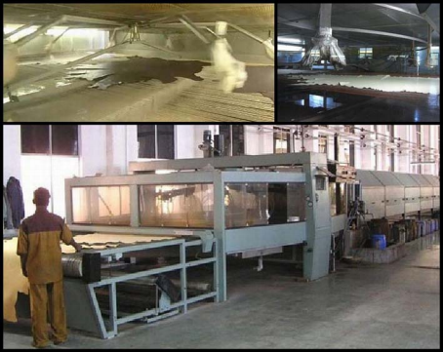
Bőrfeldolgozás: cserzés utáni kémiai műveletek
Színezés
Felületfestés
Zsírozás
A színezést még a nedvesbőrön, festőanyagba való beáztatásával végzik, majd a felület festést a mechanikai műveletek után végzik, a zsírozás előtt. A zsírozás a bőr puhaságát, tartósságát, nyúlékonyságát, vízzel való ellenállóságát biztosítja.
Notes:
Kép forrás:
http://kepzesevolucioja.hu/dmdocuments/4ap/10_1330_001_101115.pdf (60. ábra)

Slide 14
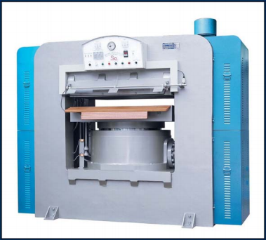
Bőrfeldolgozás: cserzés utáni egyéb műveletek
vasalás (rostok tömörítése, szilárdság növelése)
Fényezés
barkaprés (bőrmintázat rányomása)
barkázás (a barkaprés által belenyomot kép kiemelésére további puhítás)
Notes:
Kép forrás:
http://kepzesevolucioja.hu/dmdocuments/4ap/10_1330_001_101115.pdf (68. ábra)

Slide 15
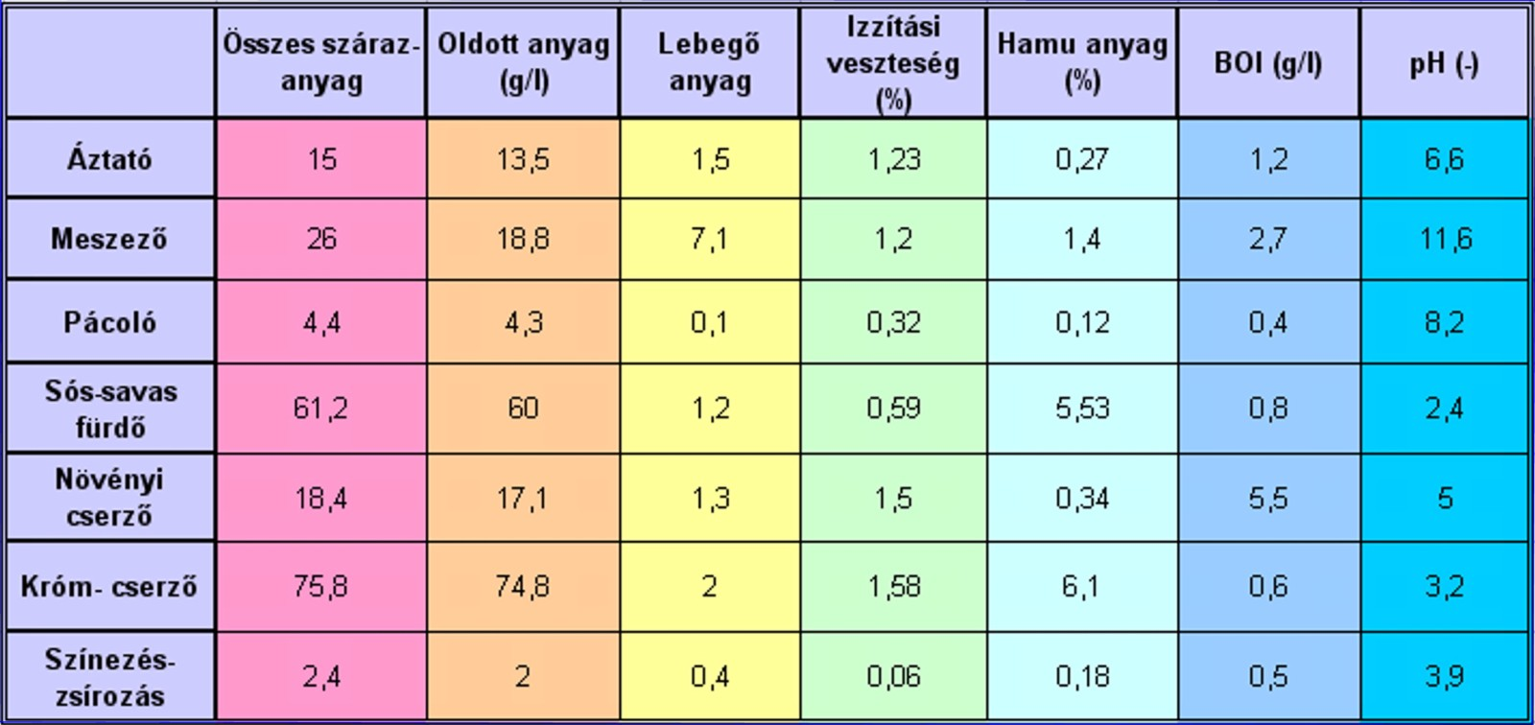
Enzimes technológiák jelentősége
Előnyök:
Károsanyag kibocsátás csökkentése
Nátrium-szulfid és mész használat csökkentése
Szennyvíz tisztítási költségek csökkenek
Jobb minőségű termék
Hátrányok
Drága az enzimes lejárás
Az erre alkalmas proteáz enzimek nagyrésze kollagenáz, és ritkábban keratináz aktivitással is rendelkezik, amely adott alkalmazási körülmények között rontja a kész bőr minőségét (Pseudomonas aeruginosa enzimei a legjobbak)
Notes:
Kép forrás:
https://tudasbazis.sulinet.hu/hu/szakkepzes/konnyuipar/boripari-szakmai-ismeret/hulladek-szennyvizkezeles/szennyvizkezeles

Slide 16
Mi az akadálya az enzimes technológiák terjedésének?

Slide 17
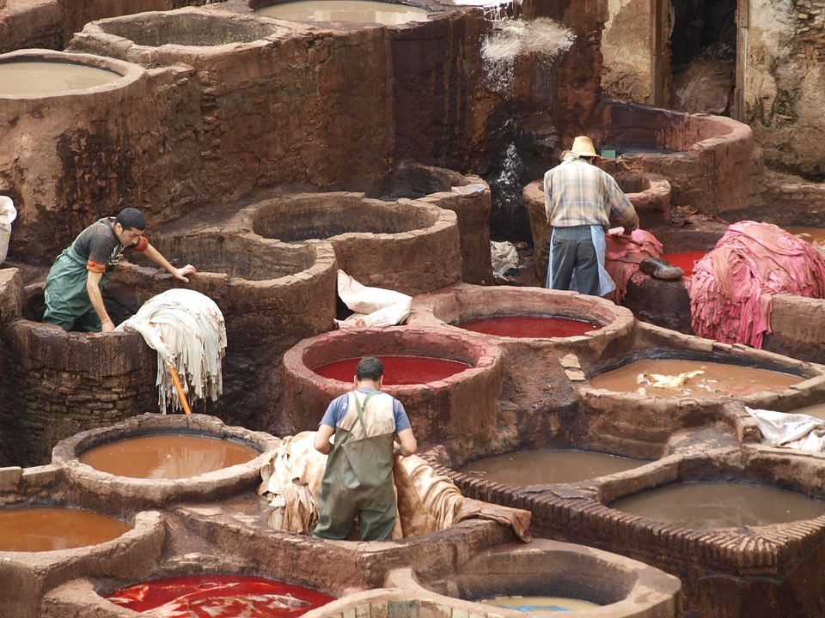

Slide 18
Mi az akadálya az enzimes technológiák terjedésének?
Nem az indiaiak…
De általánosságban elmondható:
hogy az iparágat alacsony technológiai fejlettség jellemzi, ami megnehezíti az enzimes folyamatok kontrollálhatóságát.
Az termelés jelentős része a fejlődő országokban zajlik, ahol a munka olcsó, a környezeti terhelés nem vagy nem sok költséggel jár

Slide 19
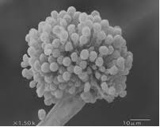
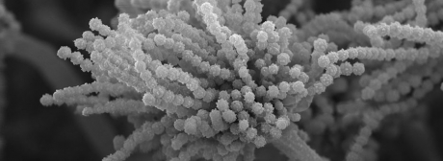
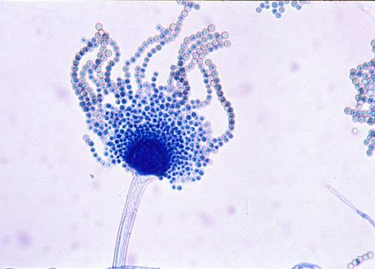
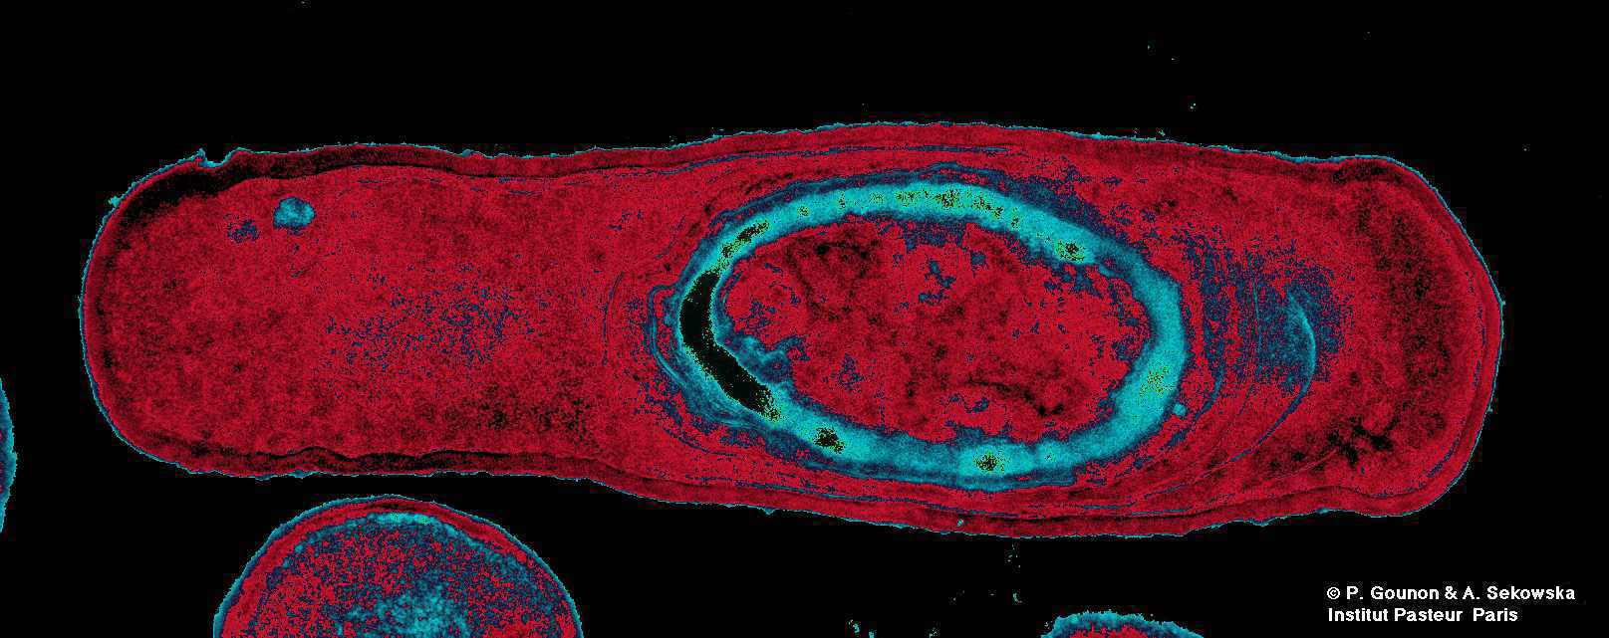
Egy kis biomérnöki érdekesség
Egyre jobban elterjed a mikroorganizmusok használata is. Az áztatásnál Aspergillus Parasiticust, Bactillus Subtilist, Aspergillus oryzaet és Aspergillus flavus-t előszeretettel használnak, melyek a szőr eltávolítását is segítik. Ezek a mikroorganizmusok proteázokat termelnek, melyek aktív szerepet játszanak a fehérjék lebontásában.
A. parasiticust: nem specifikus szaprofitos penész, nagyon hasonlóak az Aspergillus flavussal
Aspergillus flavus: gyakran előforduló penészgomba, amely magas páratartalom és magas hőmérséklet mellett terjed leginkább, a Clarizyme proteáz termelője
A. oryzae: távol keleten igen leterjedt mikroba fajta, főként az érlelt japán és kínai ételek előállításánál alkalmazzák, mint szója szósz, a mico (fermentált édesbab kenőcs), és alkoholos italok, mint a sake.
B. subtilis: más néven széna bacillus vagy fű bacillus, egy gramm-pozitív, kataláz-pozitív baktérium, amely a talajban, és a kérődzők és az emberek gyomor-bélrendszerben található.
Notes:
Kép forrás:
https://littlemicrobes.files.wordpress.com/2012/04/lab-3.png (A. oryzae)
https://www.carbonelab.org/Aspergillus%20parasiticus%20conidiophore (A. parasiticust)
https://www.aspergillus.org.uk/content/aspergillus-flavus-30 (A. flavus)
https://www.normalesup.org/~adanchin/archives-REG-GGB/Microbes.html (B. Subtilis)

